Slide 1
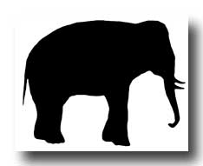
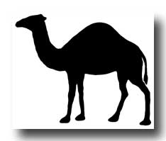
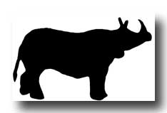
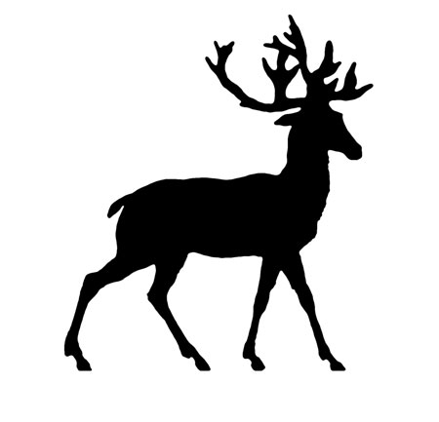
Игра «Угадай кто?»
Определи по силуэтам, кто изображен на картинках

Slide 2
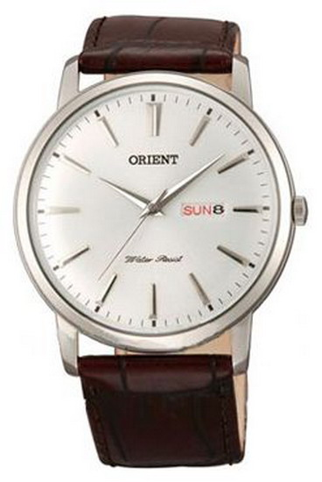
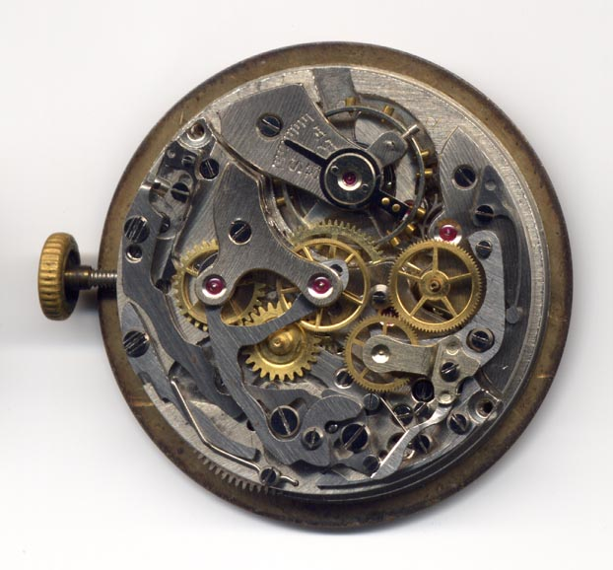
Внешнее строение
Внутреннее строение

Slide 3
СТРОЕНИЕ ТЕЛА ЧЕЛОВЕКА
ВНЕШНЕЕ (ЧАСТИ ТЕЛА)
ВНУТРЕННЕЕ (ОРГАНЫ)
ГОЛОВА
ЖИВОТ
ШЕЯ
РУКИ
СПИНА
НОГИ

Slide 4
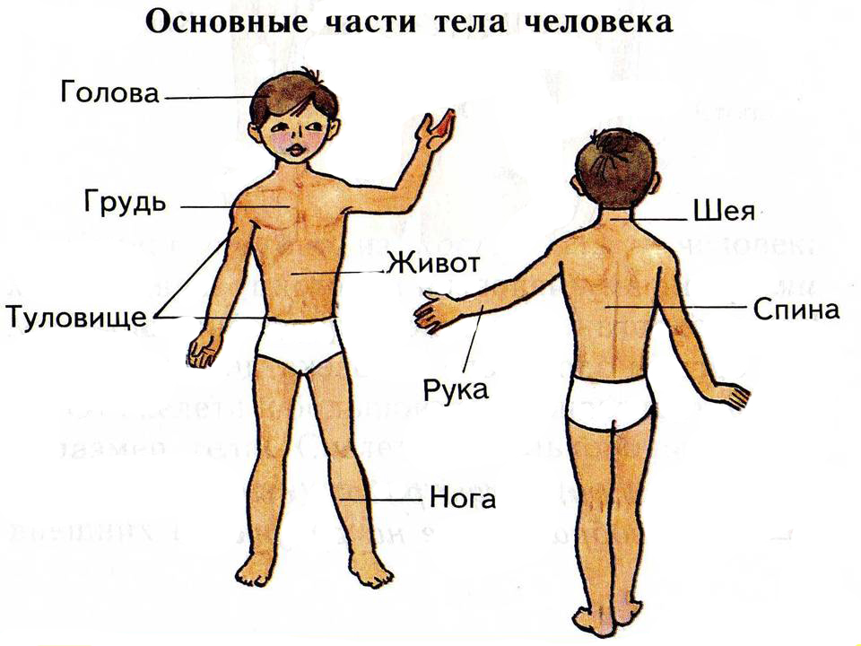

Slide 5
СТРОЕНИЕ ТЕЛА ЧЕЛОВЕКА
ВНЕШНЕЕ (ЧАСТИ ТЕЛА)
ВНУТРЕННЕЕ (ОРГАНЫ)
ЛЕГКИЕ
ЖЕЛУДОК
СЕРДЦЕ
КИШЕЧНИК
ПЕЧЕНЬ
МОЗГ

Slide 6
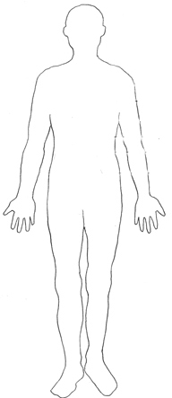
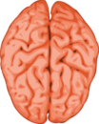
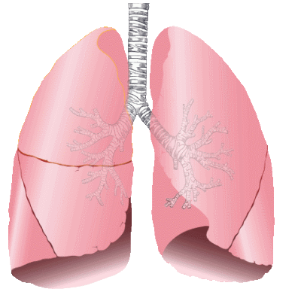
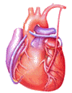
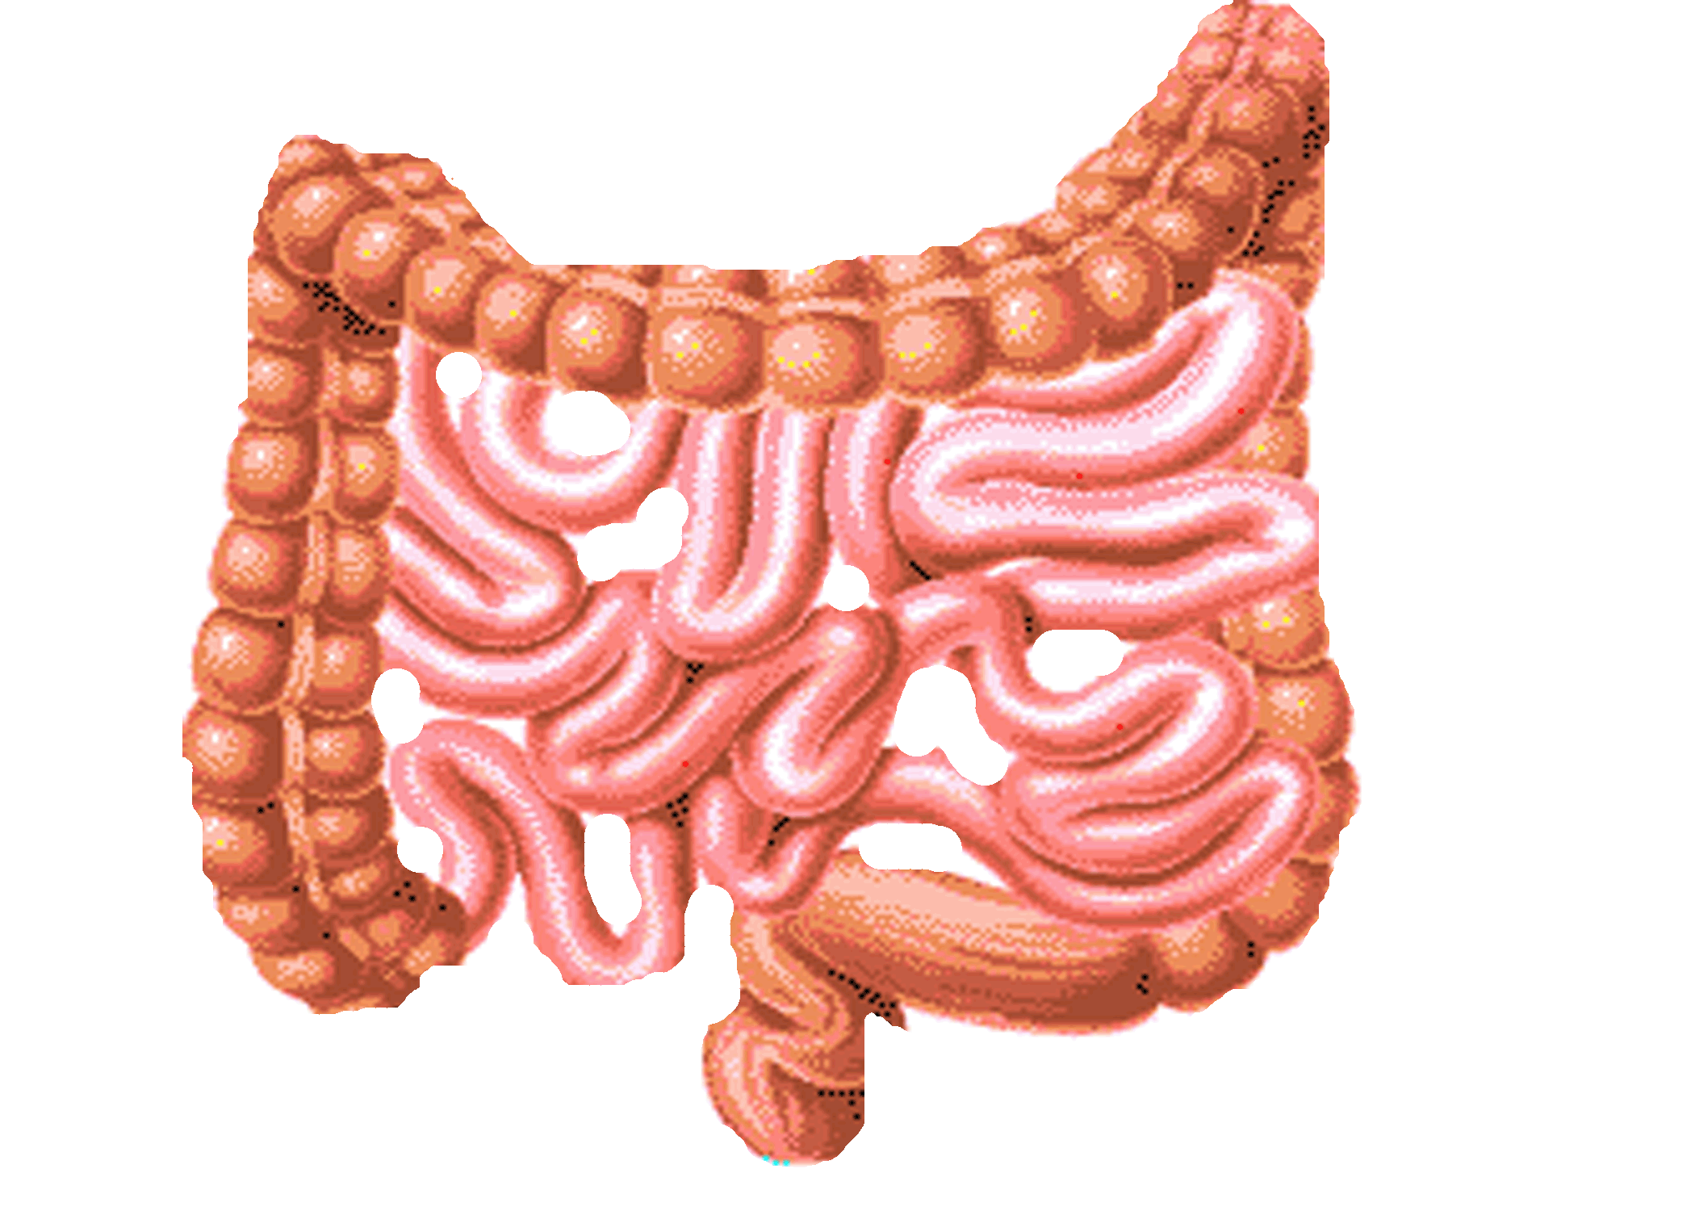
Покажи на макете расположение внутренних органов человека

Slide 7
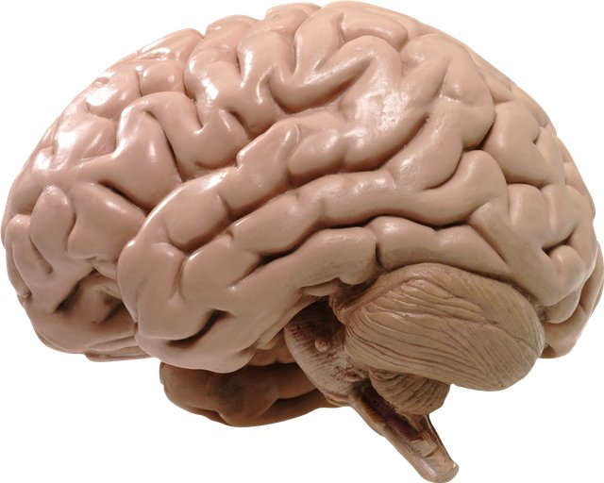

Slide 8
Покажи на макете расположение внутренних органов человека

Slide 9
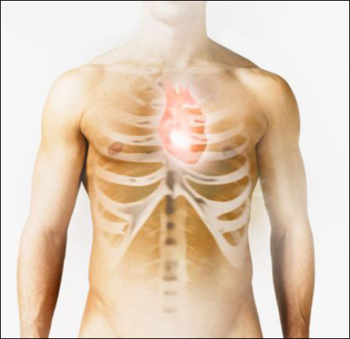

Slide 10
Покажи на макете расположение внутренних органов человека

Slide 11
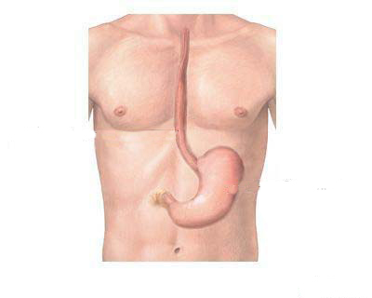

Slide 12
Покажи на макете расположение внутренних органов человека

Slide 13
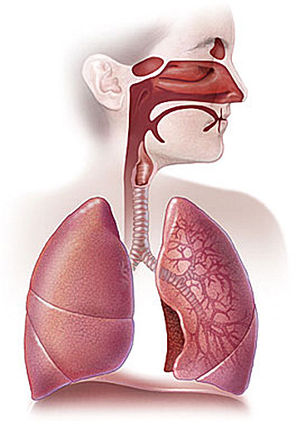

Slide 14
Покажи на макете расположение внутренних органов человека

Slide 15
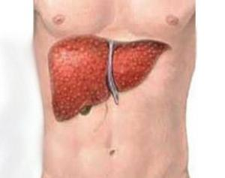

Slide 16
Покажи на макете расположение внутренних органов человека

Slide 17
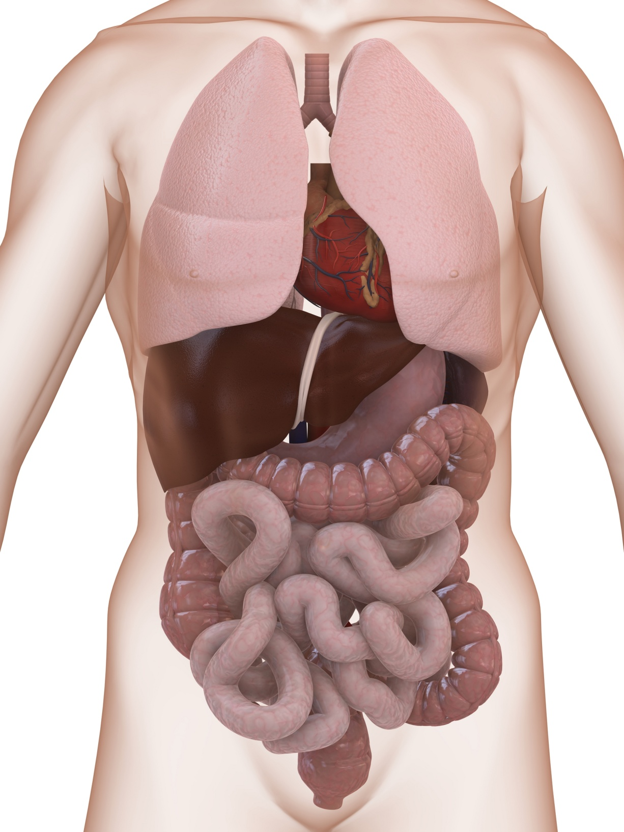

Slide 18
«Третий лишний»
Расшифруй слова и найди лишнее
Желудок и печень – органы пищеварения, сердце – орган кровообращения.
Грудь и живот – это части туловища, шея не является частью туловища.
Спина – это часть тела, а все остальное внутренние органы.
Кишечник – это внутренний орган, а все остальное части тела.
ёгикле
псани
дкоулже
итвож
аглоов
ккиичешн
ешя
рдуьг
ивжто
елужкод
децрсе
чпееьн

Slide 19
Кроссворд «Строение тела человека»
П
Е
Ч
Е
Н
Ь
Л
Е
Г
К
И
Е
Ж
Е
Л
У
Д
О
К
Г
О
Л
О
В
А
Ж
И
В
О
Т
С
Е
Р
Д
Ц
Е
К
И
Ш
Е
Ч
Н
И
К
1. Этот орган является соседкой желудка, он находится с правой стороны. Она помогает кишечнику переваривать пищу.
2. При помощи этого органа осуществляется дыхание.
3. В этом органе пища измельчается, перетирается в кашицу, то есть переваривается.
МОЛОДЦЫ!
4. Горшочек умён, 7 отверстий в нём.
7. Этот орган похож на извилистый лабиринт. В нём пищи окончательно переваривается и впитывается в организм.
5. Часть туловища, в полости которого находятся большинство внутренних органов.
6. Этот внутренний орган гонит кровь в сосуды и заставляет ее обегать всё тело.

Slide 20
Спасибо
за работу!

Slide 27
